Slide 1
常用工具

Slide 2
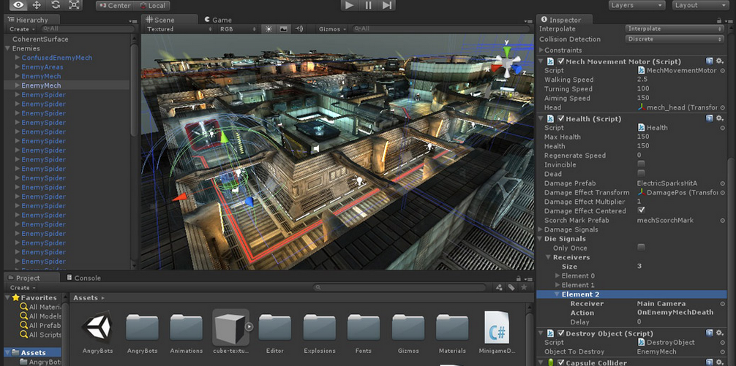
游戏引擎
unity
https://share.weiyun.com/72d51e85d1e4882d67095c679d7d9d1e

Slide 3
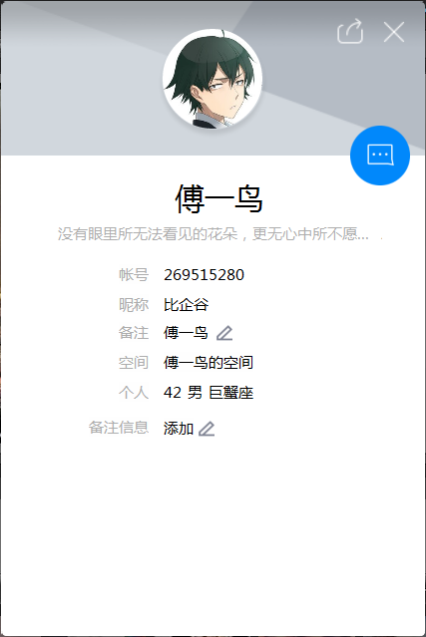
编程语言
C#

Slide 4
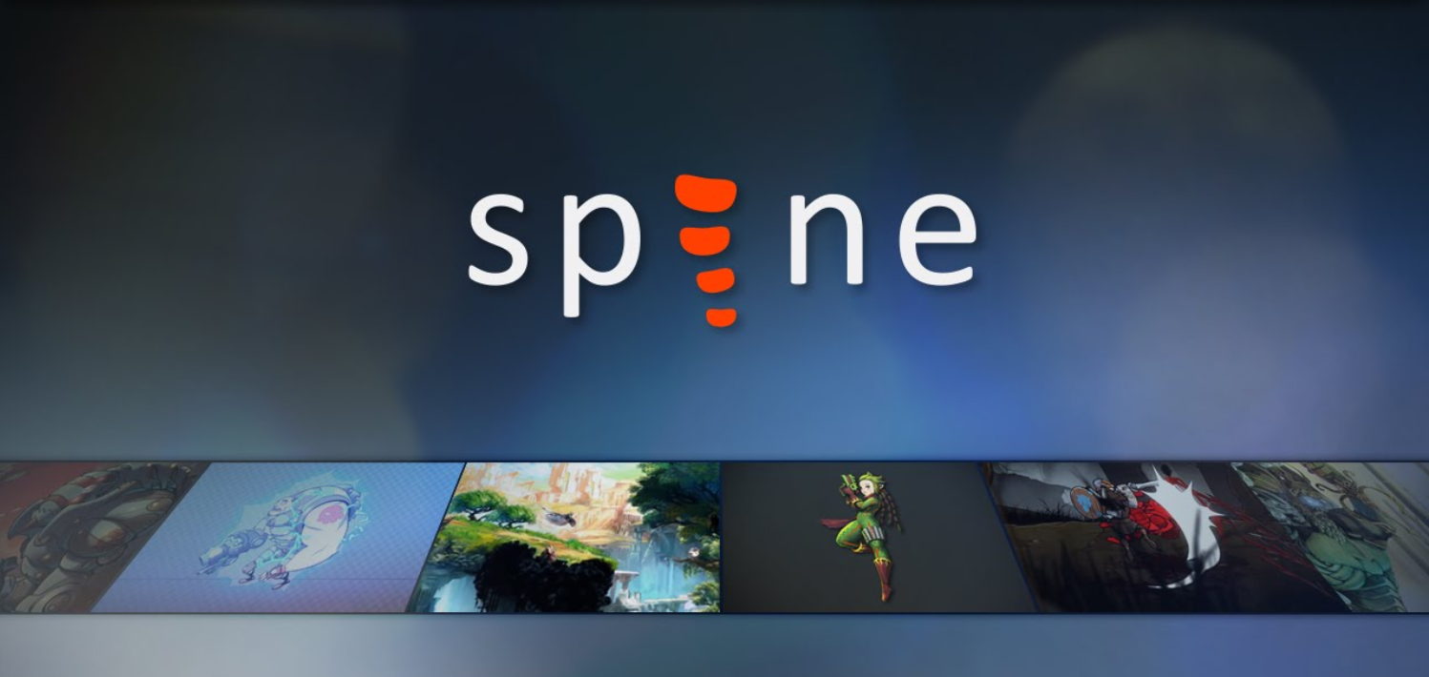
2D骨骼动画
spine

Slide 5
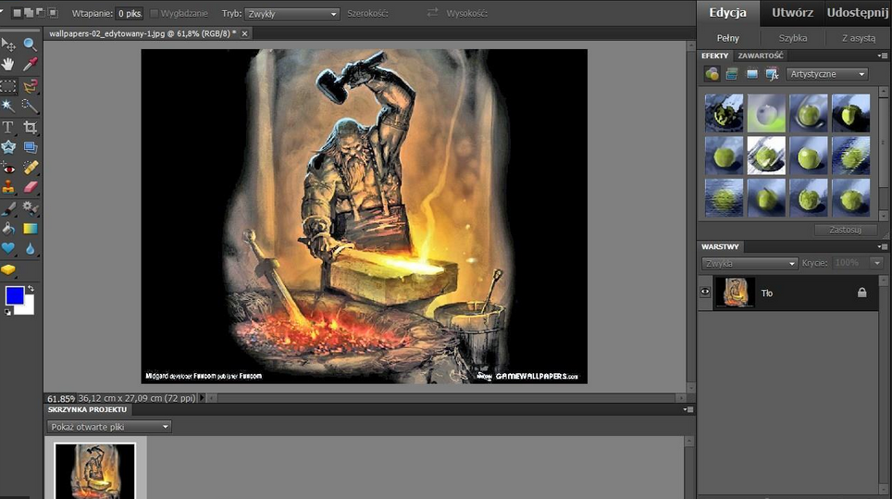
图片处理
PS

Slide 6
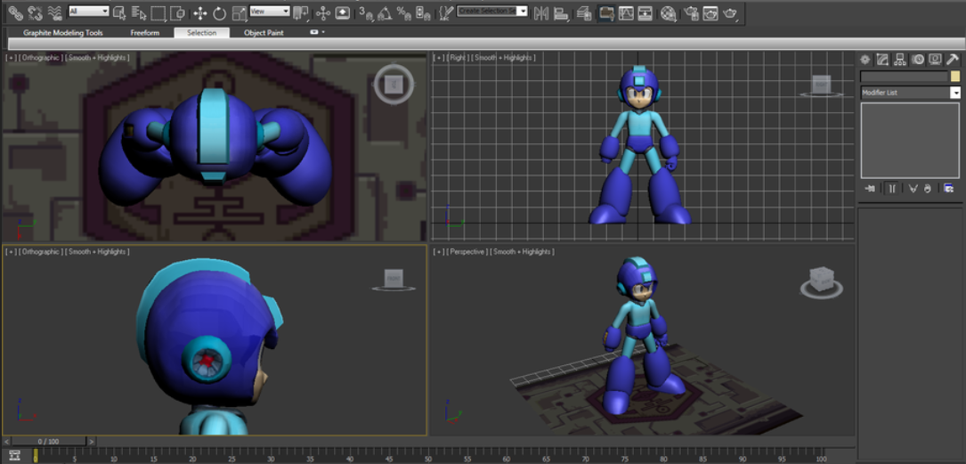
3D建模
3dmax

